Slide 1
Truyện
Xe đạp con đi trên đường phố

Slide 2
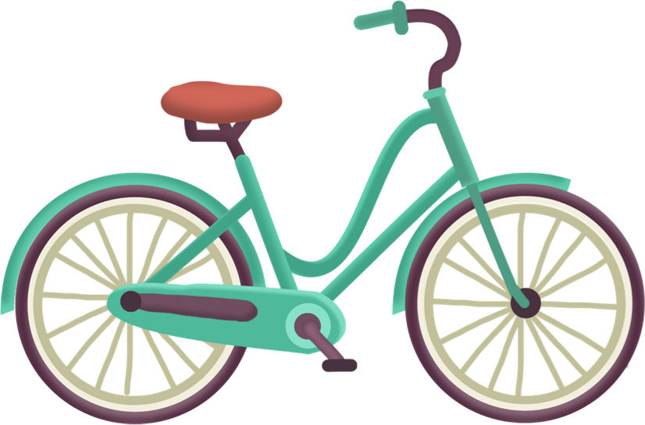
Xe gì hai bánh
Đạp chạy bon bon
Chuông kêo kính coong
Đứng yên thì đổ

